Slide 1
里程计-视觉融合 SLAM
泡泡机器人 郑帆 2016-08-21

Slide 2
Background
基于几何视觉的 SLAM 逐渐成熟，如 ORB-SLAM
尝试 SLAM 系统在工业场景下的导航效果
与视觉融合的传感器
激光
里程计
IMU

Slide 3
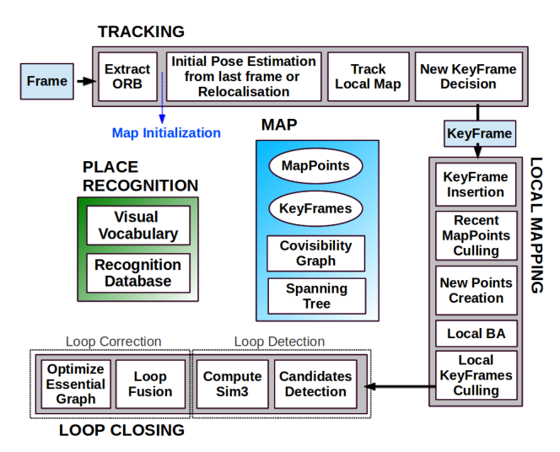
Overview
ORB-SLAM 相似框架

Slide 4
Overview
tracking
Prev KF
Feature tracking,
outlier rejections, etc
Map
[KFs] KeyFrames [MPs] MapPoints
If new KF
KeyFrame
insertion
[LM] Local active map
[G1] Odometry constrained graph
ORB-SLAM 相似框架
KF Pruning &
edges update
activate
[G1]
[G2]
If updated
[G3] Co-visibility binary graph
[G2] Feature constrained graph
New constraints
computing
If new KF
[KFs]
Loop close
detection
[G3]
[LM]
[G3]
[LM]
If detected
[G2]
Verification
If updated
[G1]
[G2]
If verified
Correspondence
Identification
KF Pruning &
edges update
Local g2o
Global g2o
[MPs]
[KFs]
Local mapping
Global mapping

Slide 5


Tracking
ORB 提取、匹配
Pose 直接使用里程计，以上一个关键帧 （KF） 为依据
三角化
选择关键帧
生成后端优化所需约束
$$KF_{k−1}$$
$$KF_{k}$$

Slide 6
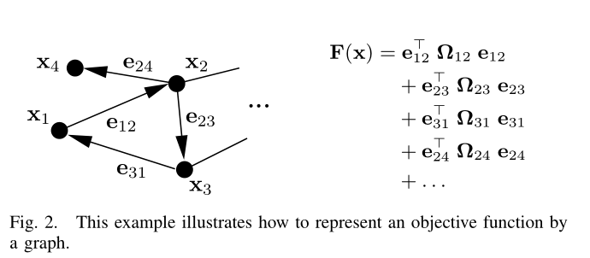
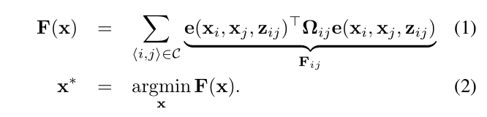




Optimization
基于 g2o 的后端优化
背景：图优化及 g2o 简介
Vertex: 待优化的状态量 $x_{i}$
Edge: 对状态量或状态量之间的约束
一元、二元、多元
可以来源于系统约束，或传感器测量
推荐阅读：半闲居士
$$T_{01}$$
$$T_{23}$$
$$T_{12}$$

Slide 7
Optimization
基于 g2o 生成后端优化所需约束 – 局部优化
Landmark – KF：EdgeProjectXYZ2UV
KF[k-1] – KF[k]：EdgeSE3Expmap
KF Prior：EdgeSE3ExpmapPrior
$$T_{01}$$
$$T_{23}$$
$$T_{12}$$

Slide 8
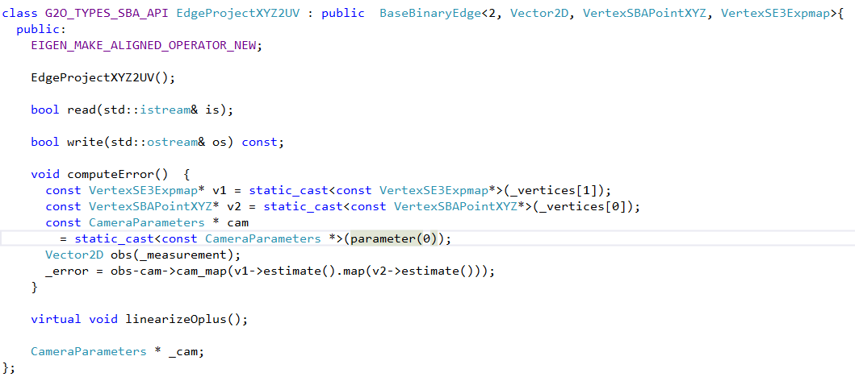



Optimization
基于 g2o 生成后端优化所需约束
Landmark – KF：EdgeProjectXYZ2UV
$$T_{01}$$
$$T_{23}$$
$$T_{12}$$

Slide 9
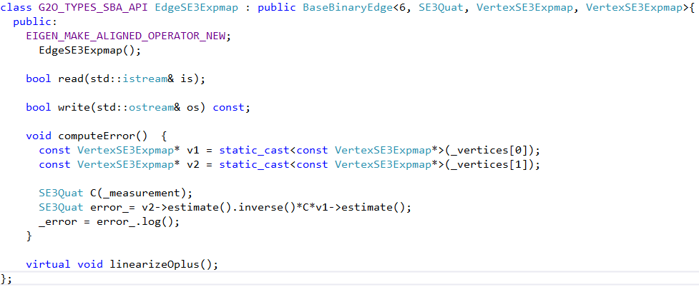



Optimization
基于 g2o 生成后端优化所需约束
KF[k-1] – KF[k]：EdgeSE3Expmap
$$T_{01}$$
$$T_{23}$$
$$T_{12}$$

Slide 10
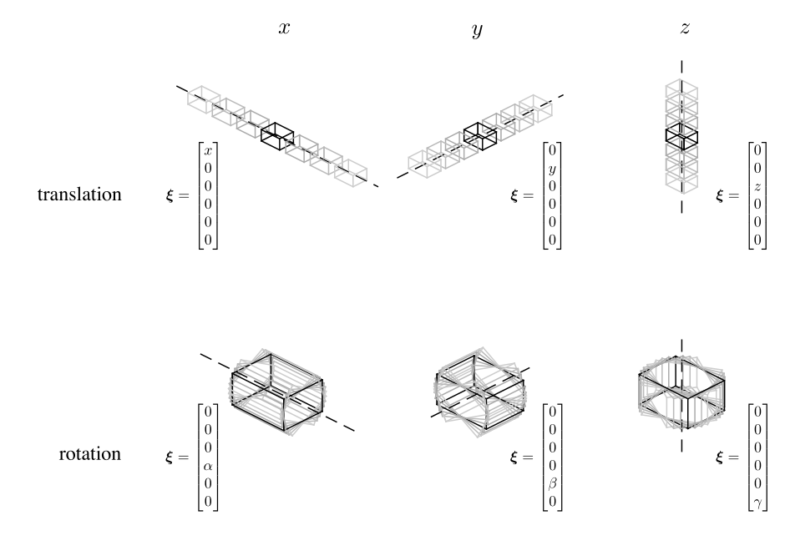

Optimization
基于 g2o 生成后端优化所需约束
KF[k-1] – KF[k]：EdgeSE3Expmap
Measurement: 里程计给定
Information matrix: 如何表达平面约束？
$F_{k}=e_{k}^{′}Ω_{k}e_{k}, e_{k}={\left[x, y, z, α, β, γ\right]}^{T}$
假定为 z 为高度座标，令
$Ω_{k}=diag[I_{x}, I_{y}, {10}^{6}, {10}^{6}, {10}^{6} I_{γ} ]$
$I_{x} I_{y} I_{γ}以里程计精度而定$
$$T_{01}$$
$$T_{23}$$
$$T_{12}$$

Slide 11





Optimization
基于 g2o 生成后端优化所需约束
KF[k-1] – KF[k]：EdgeSE3Expmap
里程计约束如何通过外参传递为相机帧间约束？
假定外参 $T_{bc}$ 给定且恒定
Measurement: $T_{c_{1}c_{2}}=T_{bc}^{−1}T_{b_{1}b_{2}}T_{bc}$
Information matrix: 接下页
$$T_{01}$$
$$T_{23}$$
$$T_{12}$$
c1
$$T_{c_{1}c_{2}}$$
c2
$$T_{bc}$$
$$T_{bc}$$
b1
$$T_{b_{1}b_{2}}$$
b2

Slide 12

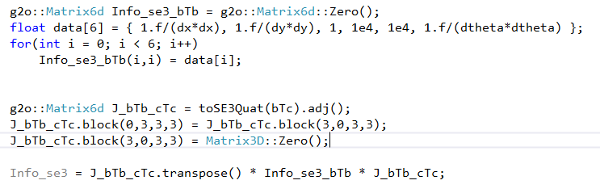






Optimization
基于 g2o 生成后端优化所需约束
Information matrix
${ Ω}_{b}=diag[I_{x}, I_{y}, {10}^{6}, {10}^{6}, {10}^{6} I_{γ} ]$
$F=e_{b}^{′}Ω_{b}e_{b}=e_{c}^{′}Ω_{c}e_{c}≈e_{b}^{′}J_{cb}^{′}Ω_{c}J_{cb}e_{b} → Ω_{b}=J_{cb}^{′}Ω_{c}J_{cb}$
${ Ω}_{c}=J_{bc}^{′}Ω_{b}J_{bc}，这里{ T}_{c_{1}c_{2}}=T_{bc}^{−1}T_{b_{1}b_{2}}T_{bc} → J_{bc}=adj(T_{bc})$
附注： pose 的 adjoint 形式 [Barfoot. (7.43) (Exc 7.5.5)]：
注意：g2o 中的李代数表示为先旋转后平移
$$T_{01}$$
$$T_{23}$$
$$T_{12}$$
c1
$$T_{c_{1}c_{2}}$$
c2
$$T_{bc}$$
$$T_{bc}$$
b1
$$T_{b_{1}b_{2}}$$
b2

Slide 13
Optimization
基于 g2o 生成后端优化所需约束
Landmark – KF：EdgeProjectXYZ2UV
KF[k-1] – KF[k]：EdgeSE3Expmap
KF Prior：EdgeSE3ExpmapPrior
$$T_{01}$$
$$T_{23}$$
$$T_{12}$$

Slide 14
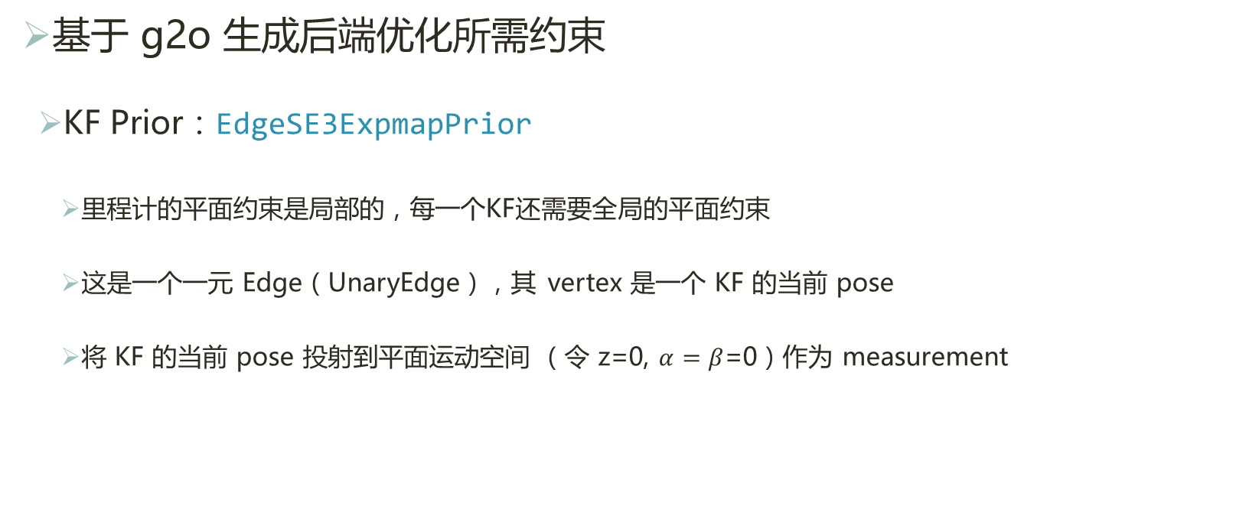
Optimization
基于 g2o 生成后端优化所需约束
KF Prior：EdgeSE3ExpmapPrior
里程计的平面约束是局部的，每一个KF还需要全局的平面约束
这是一个一元 Edge（UnaryEdge），其 vertex 是一个 KF 的当前 pose
将 KF 的当前 pose 投射到平面运动空间 （令 z=0, $α=β$=0）作为 measurement
$$T_{01}$$
$$T_{23}$$
$$T_{12}$$

Slide 15
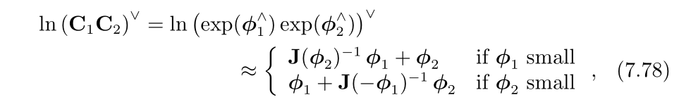
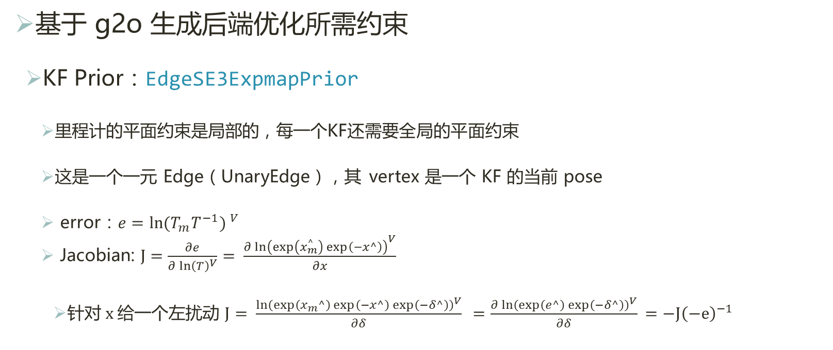
Optimization
基于 g2o 生成后端优化所需约束
KF Prior：EdgeSE3ExpmapPrior
里程计的平面约束是局部的，每一个KF还需要全局的平面约束
这是一个一元 Edge（UnaryEdge），其 vertex 是一个 KF 的当前 pose
error：${e=ln⁡(T}_{m}T^{−1}) ^{V}$
Jacobian: $J=\frac{∂e}{∂{\ln\left(T\right)}^{V}}= \frac{∂{\ln\left(\exp\left(x_{m}^{^}\right)\exp\left(−x^\right)\right)}^{V}}{∂x}$
针对 x 给一个左扰动 $J= \frac{{\ln\left(\exp\left(x_{m}^\right)\exp\left(−x^\right)\exp\left(−δ^\right)\right)}^{V}}{∂δ}$ $=\frac{∂{\ln\left(\exp\left(e^\right)\exp\left(−δ^\right)\right)}^{V}}{∂δ}$ $=−J{\left(−e\right)}^{−1}$
$$T_{01}$$
$$T_{23}$$
$$T_{12}$$

Slide 16
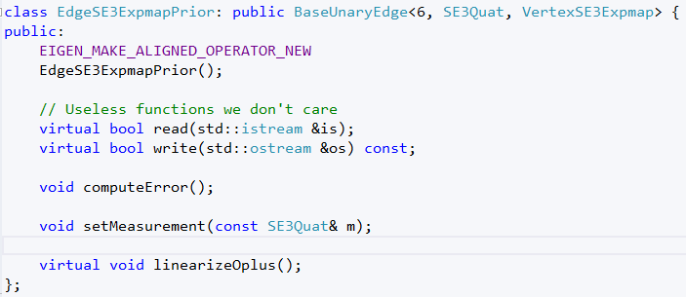
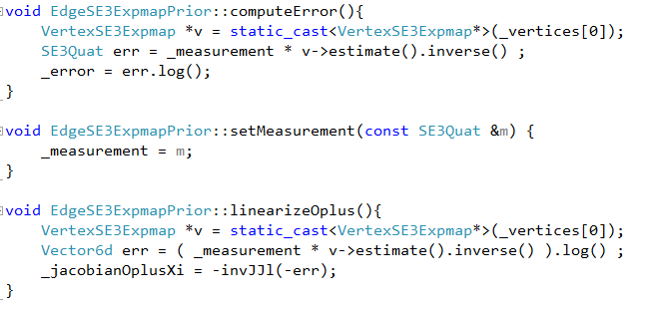
Optimization
基于 g2o 生成后端优化所需约束
KF Prior：EdgeSE3ExpmapPrior

Slide 17
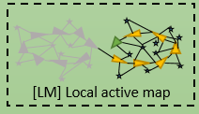
Optimization
基于 g2o 的局部优化
Landmark – KF：EdgeProjectXYZ2UV
KF[k-1] – KF[k]：EdgeSE3Expmap
KF Prior：EdgeSE3ExpmapPrior
注：局部地图通过当前帧在 covisibility graph 向上搜索若干层决定，与 ORB-SLAM 类似

Slide 18
Optimization
闭环检测和全局优化
使用 ORB-SLAM 的闭环检测模块，基于 DBoW
由于里程计的尺度恒定，不需要考虑 Sim3 空间
全局优化考虑 [1] 里程计的约束 [2] 闭环检测产生的基于 landmark 共同观测的约束，对 KF 链进行 SE3 空间的优化
Map
[KFs] KeyFrames [MPs] MapPoints
KF Pruning &
edges update
[LM] Local active map
[G1] Odometry constrained graph
[G1]
[G2]
If updated
New constraints
computing
[G3] Co-visibility binary graph
[G2] Feature constrained graph
If new KF
[KFs]
Loop close
detection
If detected
[G2]
Verification
[G1]
[G2]
If verified
[MPs]
[KFs]
Global g2o
Global mapping

Slide 19
DEMO

Slide 20
Thanks!
参考资料
Timothy D. Barfoot， State Estimation for Robotics - A Matrix Lie Group Approach, 2016
博客半闲居士

